Slide 1

WEBS ACCESIBLES
UNIDAD DIDÁCTICA 5 | DIW

Slide 2
2. NIVELES Y TEST
UNIDAD DIDÁCTICA 2 | USO DE ESTILOS
La WCAG cuenta con 13 pautas que se engloban en 4 principios generales de diseño accesible
Cuentan con unos criterios que permiten verificar el correcto cumplimiento de las pautas
Existen un total de 78 criterios de éxito y según los que se cumplan podremos conseguir mayor grado de adaptabilidad web o mayor nivel de adecuación

Slide 3
2.1. PRIORIDADDES. PUNTOS DE VERIFICACIÓN
UNIDAD DIDÁCTICA 2 | USO DE ESTILOS
Cada uno de los 78 criterios de éxito permite el cumplimiento de alguna pauta de accesibilidad concreta
Para diferenciar los criterios se establecen un conjunto de prioridades que indican la importancia de cada uno
Prioridad 1
Prioridad 2
Prioridad 3

Slide 4
2.1. PRIORIDADDES. PUNTOS DE VERIFICACIÓN
UNIDAD DIDÁCTICA 2 | USO DE ESTILOS
PRIORIDAD 1: Criterios que deben aplicarse a toda la web. Sin ellos ciertos grupos de usuarios no podrán acceder a información del sitio
PRIORIDAD 2: Criterios que deben aplicarse a toda la web. Sin ellos ciertos grupos de usuarios tendrán muchas dificultades para acceder a información del sitio
PRIORIDAD 3: Criterios que deben aplicarse a algún componente de la web. Sin ellos ciertos grupos de usuarios podrían tener algunas dificultades para acceder a la información del sitio

Slide 5

2.1. PRIORIDADDES. PUNTOS DE VERIFICACIÓN
UNIDAD DIDÁCTICA 2 | USO DE ESTILOS
Cuando se cumplen todos los criterios de una prioridad, se obtiene un nivel de conformidad
Estos niveles de conformidad son un distintivo que indica que la página web es accesible y proporcionan un sello en forma de logo que se puede introducir en las páginas

Slide 6
2.1. PRIORIDADDES. PUNTOS DE VERIFICACIÓN
UNIDAD DIDÁCTICA 2 | USO DE ESTILOS
Nivel A: es el nivel que indica que la página cumple con todos los criterios de éxito mínimos de prioridad 1
Nivel AA: es el nivel que indica que la página cumple con los criterior de éxito mínimos de prioridad 1 y los criterios de éxito óptimos de prioridad 2
Nivel AAA: es el más alto de los niveles e indica que la página cumple con todos los criterios de éxito mínimos de prioridad 1, los criterios de éxito óptimos de prioridad 2 y los criterios de éxito avanzados de prioridad 3

Slide 7
2.2. MÉTODOS PARA HACER REVISIONES PRELIMINARES
UNIDAD DIDÁCTICA 2 | USO DE ESTILOS
Se pueden hacer unas revisiones preliminares que permiten a los usuarios sin demasiados conocimientos técnicos poder comprobar el estado de adecuación en el que se encuentra el sitio web
Estas revisiones no asegurarán todos los criterios de éxito, pero servirán como primer paso hacia su implementación

Slide 8
2.2. MÉTODOS PARA HACER REVISIONES PRELIMINARES
UNIDAD DIDÁCTICA 2 | USO DE ESTILOS
TÍTULO DE LA PÁGINA DESCRIPTIVO
Todas las páginas del sitio web deben tener un título distinto que describa adecuada y brevemente el contenido de la página
Permiten a los lectores de pantalla, buscadores y usuarios “leer” una imagen
No tienen por qué ser descripciones detalladas de la imagen, sino que el texto solo necesita describir su propósito
IMÁGENES RELEVANTES CON TEXTO ALTERNATIVO

Slide 9
2.2. MÉTODOS PARA HACER REVISIONES PRELIMINARES
UNIDAD DIDÁCTICA 2 | USO DE ESTILOS
ENCABEZADOS
Ofrecen divisiones lógicas en el contenido
Todas las páginas deberían tener al menos un encabezado
Todos los textos que se utilicen como un título deben utilizar las etiquetas de encabezados (h1 a h6)
Hay que evitar usar estas etiquetas para agrandar texto que no sea un título en la página

Slide 10
2.2. MÉTODOS PARA HACER REVISIONES PRELIMINARES
UNIDAD DIDÁCTICA 2 | USO DE ESTILOS
RELACIÓN DE CONTRASTE (CONTRASTE DE COLOR)
Hay que asegurarse que los elementos que tengan un fondo de color una imagen de fondo, posean el suficiente contraste para poder leerse de manera correcta
No es conveniente utilizar colores con mucha luminosidad sobre fondos negros
Hay que intentar no pasarse de contraste

Slide 11
2.2. MÉTODOS PARA HACER REVISIONES PRELIMINARES
UNIDAD DIDÁCTICA 2 | USO DE ESTILOS
CAMBIAR EL TAMAÑO DEL TEXTO
Asegurar que el tamaño del texto está proporcionado y se mantiene en sus bloques de contenido
Si se hace zoom o si se cambia el tamaño del texto, este no se debe salir de su bloque pudiendo superponerse a otros textos o elementos
Contenido ordenado de modo coherente para que los usuarios pueden navegar con teclados u otros dispositivos sin necesidad de usar el ratón
Durante la navegación, el foco del elemento debe estar visible para que el usuario sepa dónde se encuentra en todo momento
ACCESO AL TECLADO Y ENFOQUE VISUAL

Slide 12
2.2. MÉTODOS PARA HACER REVISIONES PRELIMINARES
UNIDAD DIDÁCTICA 2 | USO DE ESTILOS
FORMULARIOS, ETIQUETAS Y ERRORES (CAMPOS DE BÚSQUEDA)
Los formularios deben tener etiquetas descriptivas de sus elementos que proporcionen instrucciones adicionales si es necesario
Los elementos deben indicar los campos obligatorios de un modo inequívoco y mostrar los errores que se produzcan al seleccionar o al rellenar los elementos

Slide 13
2.2. MÉTODOS PARA HACER REVISIONES PRELIMINARES
UNIDAD DIDÁCTICA 2 | USO DE ESTILOS
CONTENIDO EN MOVIMIENTO O PARPADEANTE
En ciertos casos, estos elementos provocan una distracción y una pérdida de concentración o comprensión del contenido de la página
Hay que asegurarse que los elementos pueden detenerse u ocultarse
En caso de parpadeos rápidos, debe evitarse que cambie más de tres veces por segundo

Slide 14
2.2. MÉTODOS PARA HACER REVISIONES PRELIMINARES
UNIDAD DIDÁCTICA 2 | USO DE ESTILOS
ALTERNATIVAS MULTIMEDIA
Es importante añadir alternativas, a estos elementos, en formato texto como subtítulos, transcripciones de los audios que se escuchan
Se pueden añadir descripciones del contenido que se muestra a través de audio o transcripciones
Para revisar que la estructura de la página web sea visualmente correcta si prescindimos del contenido decorativo
Se pueden desactivar imágenes y el archivo CSS
Así, se puede ver el contenido textual y se tiene una idea de cómo pueden percibir, usuarios con discapacidad, el sitio web
COMPROBACIÓN ESTRUCTURA BÁSICA

Slide 15
2.3. HERRAMIENTAS DE ANÁLISIS DE ACCESIBILIDAD WEB
UNIDAD DIDÁCTICA 2 | USO DE ESTILOS
Herramientas que revisan el código de cada página indicando sus posibles errores o mejoras
Existen distintos tipos de herramientas
W3C proporciona un listado de unas 160 herramientas divididas en diferentes categorías
Las más comunes: extensiones de navegador y herramientas on-line

Slide 16
2.3. HERRAMIENTAS DE ANÁLISIS DE ACCESIBILIDAD WEB
UNIDAD DIDÁCTICA 2 | USO DE ESTILOS
EXTENSIONES DE NAVEGADOR
Permiten utilizar los navegadores para realizar la comprobación sin descargar programas adicionales
Algunas ofrecen herramientas que trabajan un solo campo por separado, como el color o las imágenes
Otras extensiones tienen un panel que ofrece varias funcionalidades

Slide 17
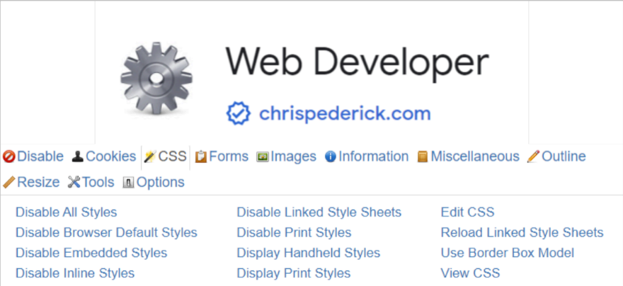
2.3. HERRAMIENTAS DE ANÁLISIS DE ACCESIBILIDAD WEB
UNIDAD DIDÁCTICA 2 | USO DE ESTILOS
EXTENSIONES DE NAVEGADOR
WebDev Toolbar: tiene una caja de herramientas que permite analizar muchos de los componentes de la página web
Puede deshabilitar y analizar rápidamente imágenes, atributos ARIA, formularios, etc

Slide 18
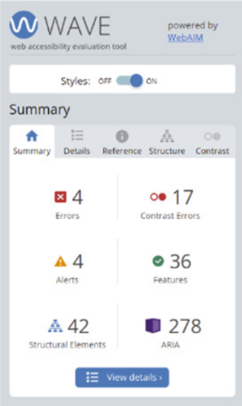
2.3. HERRAMIENTAS DE ANÁLISIS DE ACCESIBILIDAD WEB
UNIDAD DIDÁCTICA 2 | USO DE ESTILOS
EXTENSIONES DE NAVEGADOR
WAVE Toolbar: permite realizar las revisiones de accesibilidad ofreciendo cuatro perspectivas de la interfaz web: errores, características y alertas, Estructura y orden, Solo texto y Resumen

Slide 19
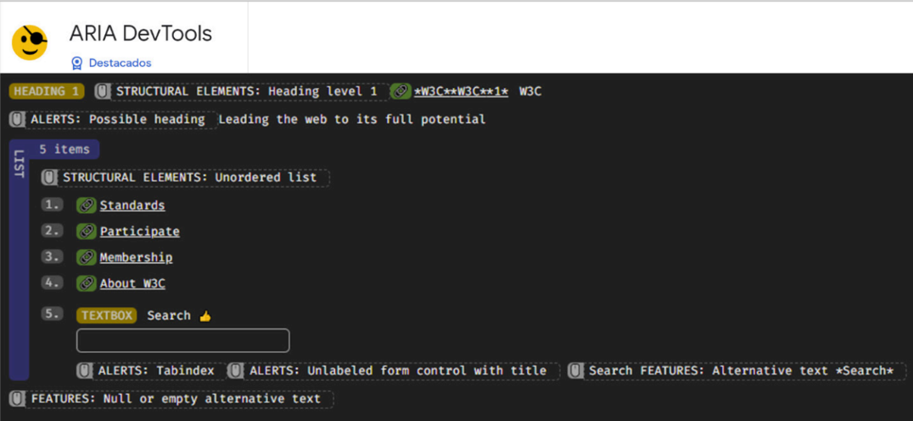
2.3. HERRAMIENTAS DE ANÁLISIS DE ACCESIBILIDAD WEB
UNIDAD DIDÁCTICA 2 | USO DE ESTILOS
EXTENSIONES DE NAVEGADOR
ARIA DevTools: permite eliimar el diseño de la página y visualizar los contenidos que encontrarían los lectores de pantallas.
Permite analizar si todo el contenido necesario es visible para cualquier persona o si se necesita adaptarlo

Slide 20
2.3. HERRAMIENTAS DE ANÁLISIS DE ACCESIBILIDAD WEB
UNIDAD DIDÁCTICA 2 | USO DE ESTILOS
HERRAMIENTAS ON-LINE
Permiten analizar las páginas a partir de una URL o del código de la página web
Existen diversos tipos:
Simuladores: permiten ver la página tal como la verán los usuarios que tengan alguna discapacidad
Revisores de accesibilidad: muestran un listado de errores y mejoras para cumplir con los criterios de éxito
Validadores de código: analizan los códigos HTML, CSS, JavaScript y muestran los fallos internos

Slide 21
2.3. HERRAMIENTAS DE ANÁLISIS DE ACCESIBILIDAD WEB
UNIDAD DIDÁCTICA 2 | USO DE ESTILOS
HERRAMIENTAS ON-LINE
W3C Markup Validation Service: Permite la validación de páginas HTML y XHTML y muestra los errores en la estructura
W3C CSS Validation Service: Permite la validación de las hojas de estilo en cascada y muestra los errores en los estilos que impiden la correcta visualización, lo que ayuda a cumplir las WCAG
W3C Feed Validation Service: permite la validación del contenido RSS
W3C Link Checker: permite la validación de los enlaces de la página y muestra los enlaces rotos, las redirecciones de enlaces, etc.

Slide 22
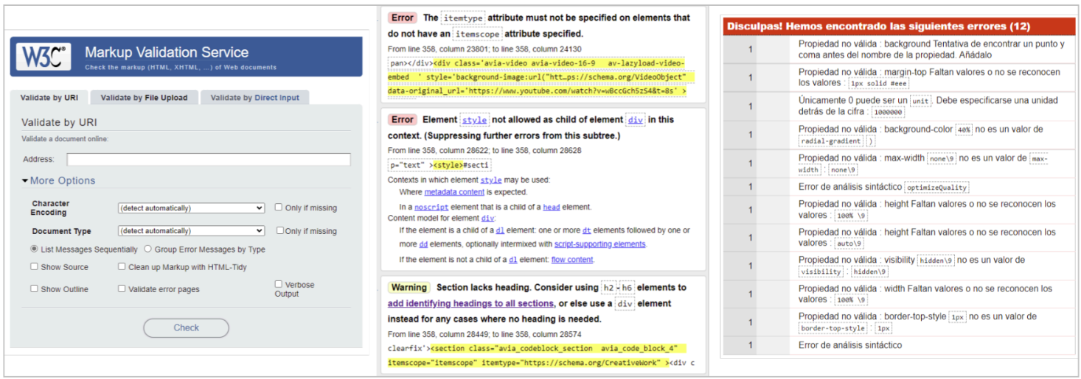
2.3. HERRAMIENTAS DE ANÁLISIS DE ACCESIBILIDAD WEB
UNIDAD DIDÁCTICA 2 | USO DE ESTILOS
HERRAMIENTAS ON-LINE

